Slide 1
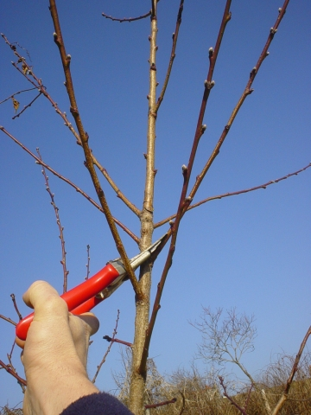
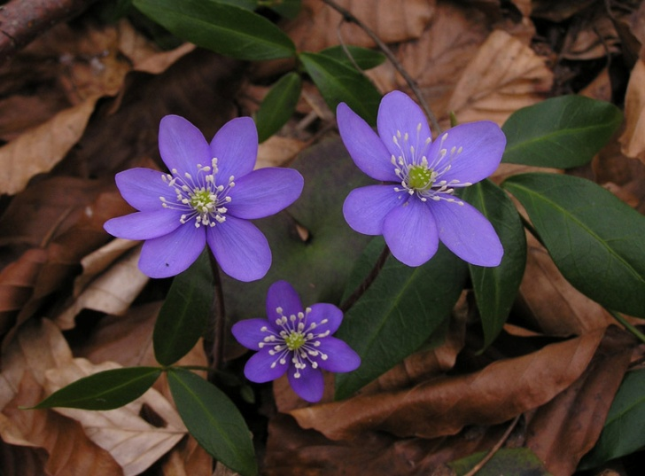
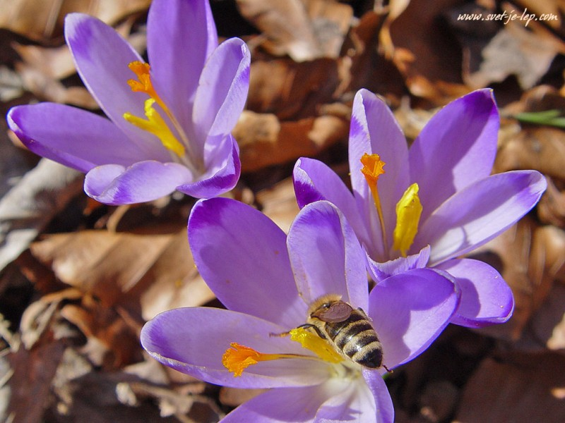
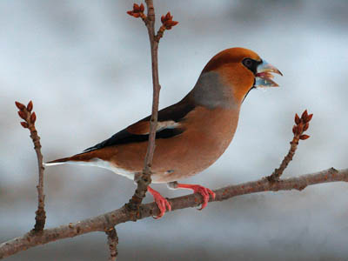
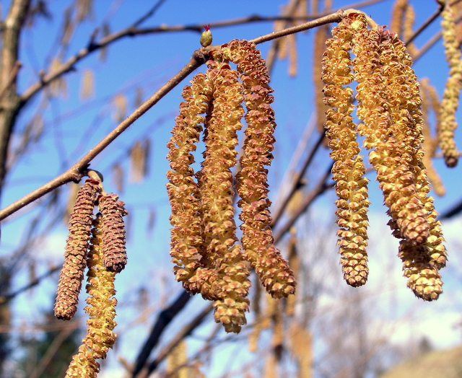
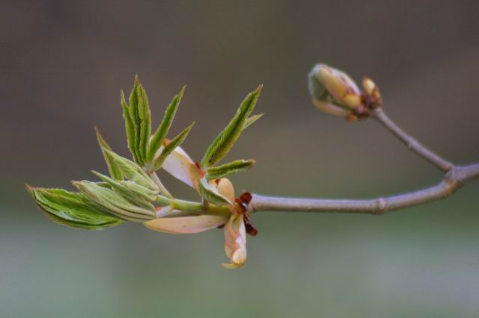
POMLAD

Slide 2
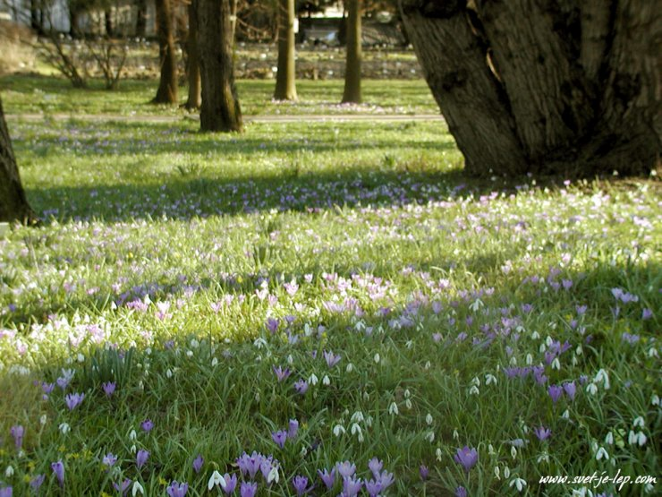
ZNAČILNOSTI POMLADI
SPOMLADI VREME POSTAJA TOPLEJŠE IN
DNEVI SE ZAČNEJO DALJŠATI.

Slide 3
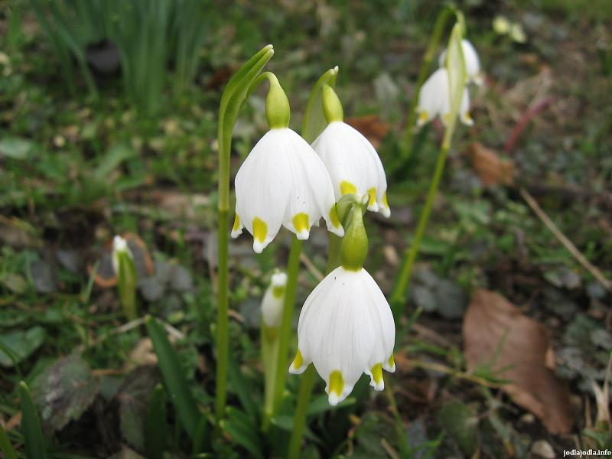
OPAZIMO PRVE CVETLICE, KI JIH IMENUJEMO ZNANILCI SPOMLADI.
VELIKI ZVONČEK “KRONCA”

Slide 4
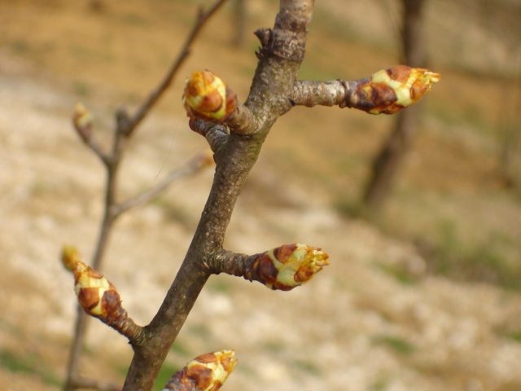
DREVESA IN GRMI POŽENEJO LISTE IN ZACVETIJO.
POPKI
HRUŠKE

Slide 5
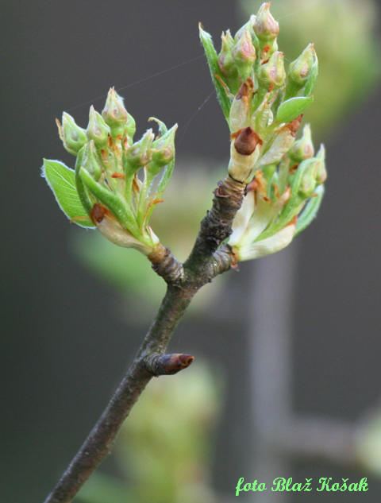
HRUŠKA PRED CVETENJEM

Slide 6
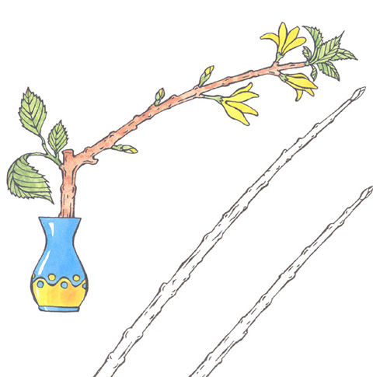
BRSTENJE
FORZICIJE

Slide 7
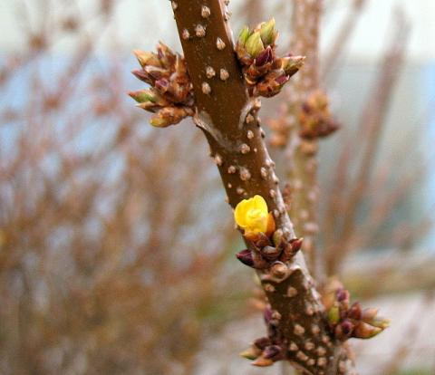
POPKI
FORZICIJE

Slide 8
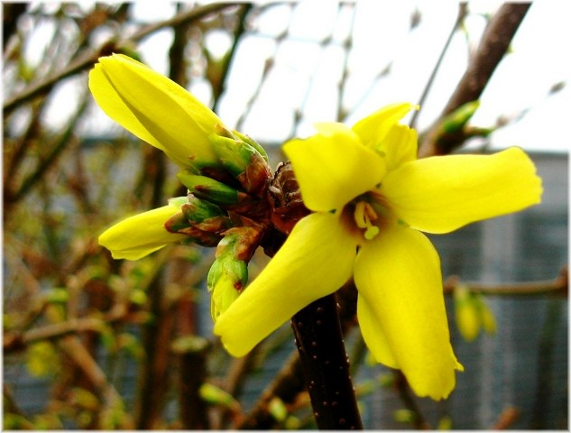
CVETOVI
FORZICIJE

Slide 9
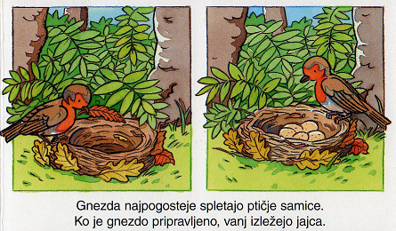
POMLAD JE ČAS, KO VEČINA PTIC SPLETA GNEZDA IN IMA VELIKO ŽIVALI MLADIČE.

Slide 10
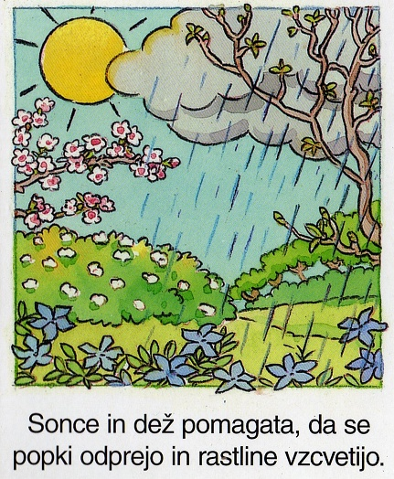
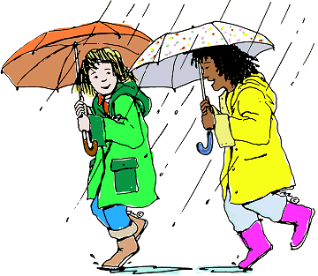
SPOMLADANSKO VREME JE SPREMENLJIVO.

Slide 11
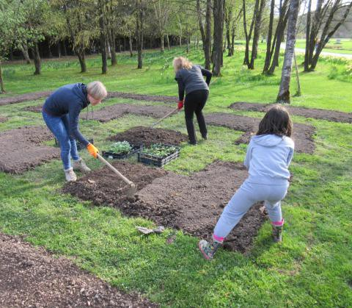
OPRAVLJAMO RAZLIČNA DELA NA VRTU, POLJU V SADOVNJAKU

